Slide 1
Voćka poslije kiše
Dobriša Cesarić

Slide 2
Voćka poslije kiše
Gle malu voćku poslije kiše:
Puna je kapi pa ih njiše.
I bliješti suncem obasjana,
Čudesna raskoš njenih grana.
Al nek se sunce malko skrije,
Nestane sve te čarolije.
Ona je opet kao prvo,
Obično, jadno, malo drvo.
Dobriša Cesarić

Slide 3
Kada pročitate pjesmu „Voćka poslije kiše”, zamislite tu voćku. Koje ona plodove ima? Ili ima samo cvjetove? Kakvu krošnju ima? Gdje se nalazi? Kako izgleda njeno lišće?

Slide 4
Slijede zadatci za samostalan rad (Pišite punim rečenicama da poslije znate na što se odnosi odgovor, a ne samo kratkim odgovorima jer tada nećete znati o čemu ste pisali i što ste trebali pronaći u tekstu.)

Slide 5
„Voćka poslije kiše” pripada ______________ (kojem književnom rodu), a prema književnoj vrsti je ____________________.
Odredi vrstu strofe/kitice.
Odredi vrstu stiha s obzirom na rimu i s obzirom na broj slogova.
Odredi vrstu rime u pjesmi i napiši jedan primjer.

Slide 6
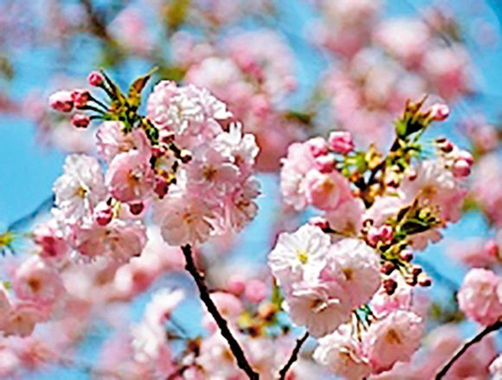
5. Zadatak ima više dijelova:
Koja je tema pjesme?
Opiši voćku u prvoj strofi i voćku u drugoj strofi. U nekoliko rečenica opiši kako voćka izgleda, što joj se događa i zbog čega.
Navedi epitete koji se vežu uz voćku u prvoj, a zatim u drugoj strofi.

Slide 7
6. Zadatak ima više dijelova:
a) Odredi odnos između dvaju strofa. U kojem su one odnosu? O kojem stilskom izražajnom sredstvu je riječ?
b) O čemu ovisi izgled voćke? Čega ima u prvoj, a nema u drugoj strofi?

Slide 8
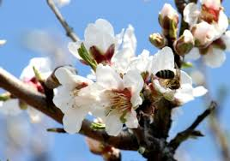
7. Zadatak ima više dijelova:
Zašto pjesnik opisuje voćku i kada je lijepa i kada je obična?
Ako pjesnik opisuje život jedne voćke, kakav bi onda to život bio ako bi prikazivao samo lijepe trenutke kada ima sunca? Postoji li takav život bez loših trenutaka?

Slide 9
8. Zadatak ima više dijelova:
Možeš li pronaći sličnosti između sebe i voćke? Kako se osjećaš kada je dan lijep, a kako kada je loše vrijeme?
Što misliš koga bi onda u prenesenom značenju predstavljala voćka?
Što bi onda predstavljalo sunce u prenesenom značenju, a što nestanak sunca?
U prenesenom značenju izgled voćke podsjeća nas da se u čovjekovu životu smjenjuju _____________ i _____________.

Slide 10
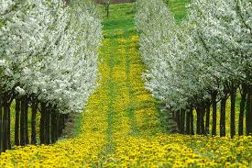
9. Pronađi u pjesmi:
Asonancu
Aliteraciju
Personifikaciju

Slide 11
KRAJ!
BRAVO!

